Slide 1
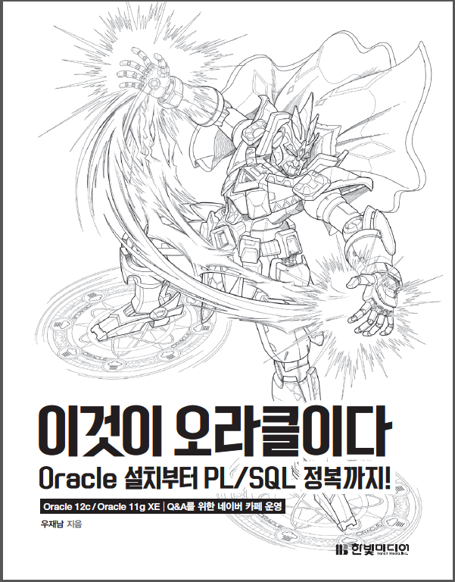
이것이 오라클이다 Oracle 설치부터 PL/SQL 정복까지!
Chapter 06: PL/SQL 기본
우재남 지음

Slide 2
Contents
CHAPTER 06 PL/SQL 기본
학습 목표
SECTION 01 SELECT문
- 1.1 원하는 데이터를 가져와 주는 기본적인 <SELECT … FROM>
- 1.2 특정한 조건의 데이터만 조회하는 <SELECT… FROM … WHERE>
- 1.3 GROUP BY 및 HAVING 그리고 집계 함수
- 1.4 WITH절과 CTE
- 1.5 SQL의 분류
SECTION 02 데이터의 변경을 위한 SQL문
- 2.1 데이터의 삽입 : INSERT
- 2.2 데이터의 수정 : UPDATE
- 2.3 데이터의 삭제 : DELETE FROM
- 2.4 조건부 데이터 변경 : MERGE

Slide 3
CHAPTER 06 PL/SQL 기본

Slide 4
이 장의 핵심 개념
6장에서는 데이터베이스를 운영하기 위한 기본적인 SQL문을 학습함.
- 1. SELECT문의 기본 구조는 ‘SELECT 열 이름 FROM 테이블이름 WHERE 조건’임.
- 2. 책 전체 실습을 위해 쇼핑몰을 간략화한 sqlDB를 생성하고 사용함.
- 3. WHERE절은 조회하는 결과에 특정한 조건을 줘서, 원하는 데이터만 보고 싶을 때 사용함.
- 4. CREATE TABLE … SELECT 구문은 테이블을 복사해서 사용할 경우에 주로 사용됨.
- 5. GROUP BY절의 역할은 지정된 열을 그룹으로 묶어주는 역할을 하며, 주로 집계 함수와 함께 사용됨.
- 6. SQL문은 크게 DML, DDL, DCL로 분류함.
- 7. INSERT/UPDATE/DELETE문은 데이터의 입력/수정/삭제의 기능을 함.

Slide 5
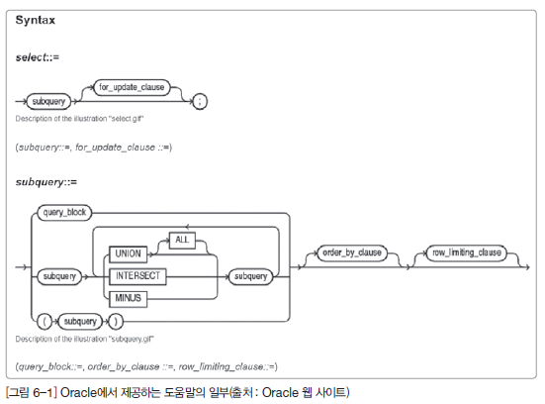
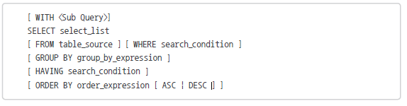

SECTION 01 SELECT문
1.1 원하는 데이터를 가져와 주는 기본적인 <SELECT … FROM>
SELECT문은 가장 많이 사용되는 구문임.
SELECT의 구문 형식
[실제적으로 요약한 구조]
[가장 자주 쓰이는 형식]

Slide 6
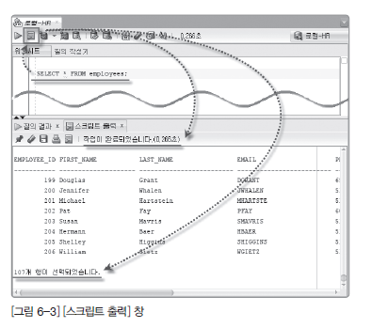
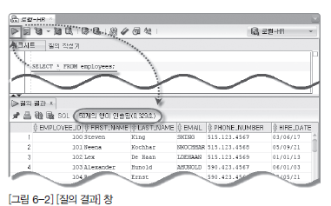
SECTION 01 SELECT문
SELECT와 FROM
[간단한 SQL문을 입력, 실행]
[스크립트 실행]

Slide 7


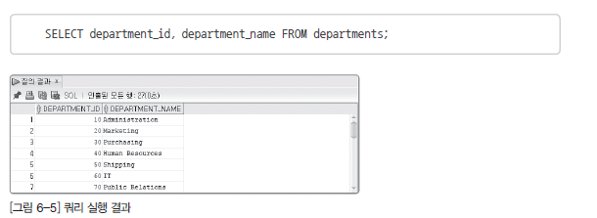
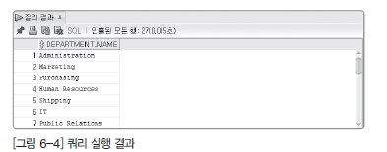
SECTION 01 SELECT문
[테이블의 전체 이름은
‘스키마이름.테이블이름(=사용자이름.테이블이름)’ 형식으로 표현]
[부서 테이블의 이름만 가져오기]

Slide 8
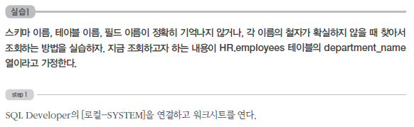
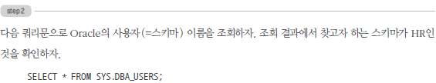
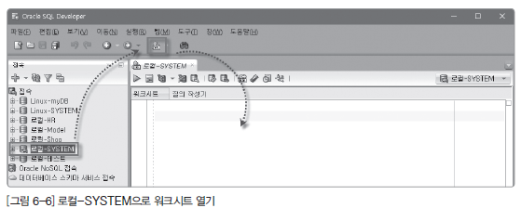
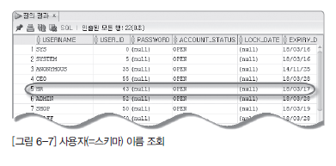
SECTION 01 SELECT문

Slide 9


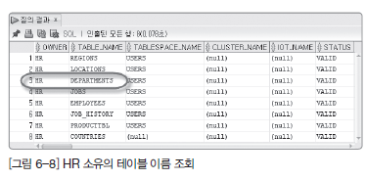
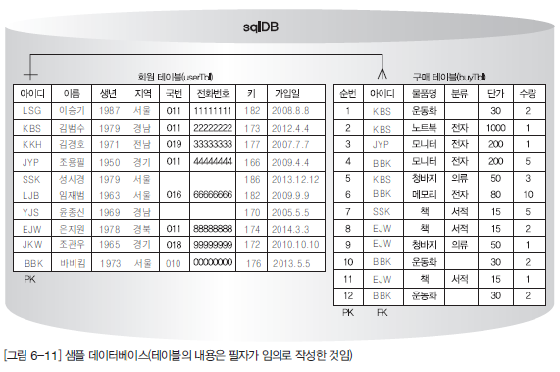

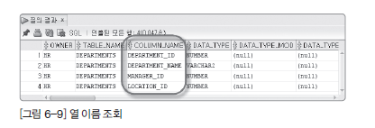
SECTION 01 SELECT문

Slide 10
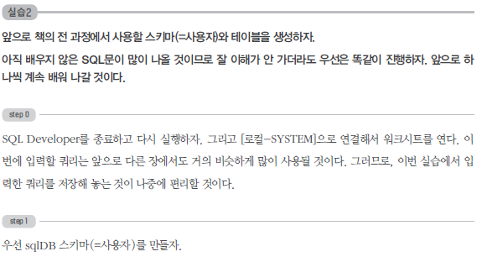

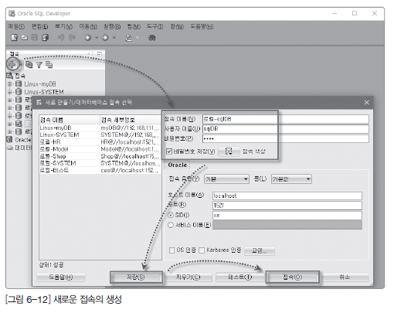
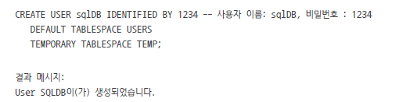

SECTION 01 SELECT문

Slide 11

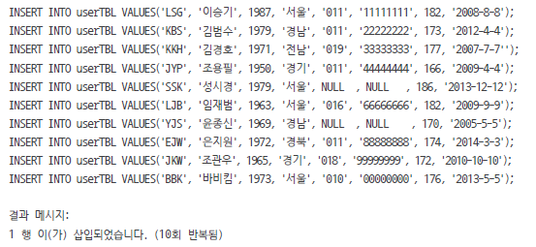
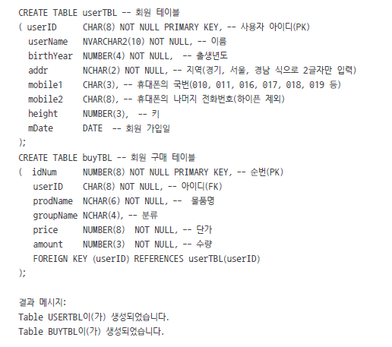
SECTION 01 SELECT문
[회원 테이블 입력]

Slide 12
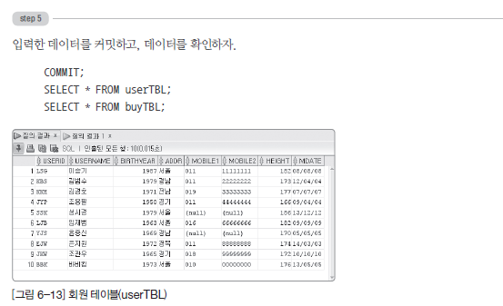
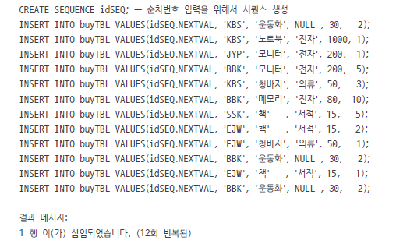
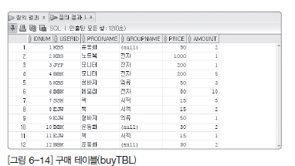
SECTION 01 SELECT문
[구매 테이블 입력]

Slide 13

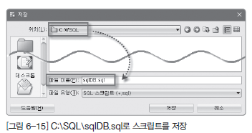
SECTION 01 SELECT문

Slide 14


SECTION 01 SELECT문
1.2 특정한 조건의 데이터만 조회하는 <SELECT… FROM … WHERE>
기본적인 WHERE절
[WHERE절은 조회하는 결과_ 원하는 데이터만 보고 싶을 때]
[WHERE 조건 없이 조회]

Slide 15


SECTION 01 SELECT문
관계 연산자의 사용
- 조건 연산자(=, <, >, <=, >=, < > , != 등)와 관계 연산자(NOT, AND, OR 등)를 잘 조합하면 다양한 조건의 쿼리를
생성할 수 있음..
[아이디와 이름을 조회]
[추가 조건 아이디와 이름을 조회]

Slide 16



SECTION 01 SELECT문
BETWEEN… AND와 IN( ) 그리고 LIKE
[연속적인 값 일 경우 BETWEEN… AND 사용 조회]
[비연속적인 값 일 경우 사용 조회]
[IN() 사용 조회]
[LIKE 사용 조회]

Slide 17



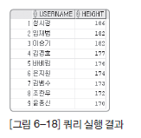
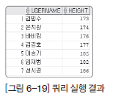

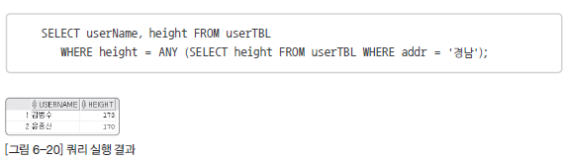
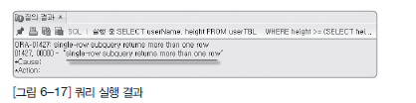
SECTION 01 SELECT문
ANY/ALL/SOME 그리고 서브쿼리(SubQuery, 하위쿼리)
- 서브쿼리란 간단히 얘기하면 쿼리문 안에 또 쿼리문이 들어 있는 것을 얘기함.
[ANY 구문]
[WHERE 조건에 김경호의 키를 직접입력 ]
[쿼리를 통해서 사용, 동일값 추출
[쿼리문 만들기]
[‘= ANY’ 를 사용]

Slide 18
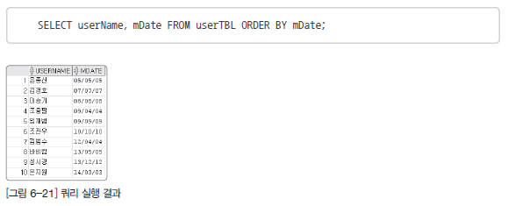
SECTION 01 SELECT문
원하는 순서대로 정렬하여 출력 : ORDER BY
- ORDER BY절은 결과물에 대해 영향을 미치지는 않지만, 결과가 출력되는 순서를 조절하는 구문임.
- ORDER BY에 나온 열이 SELECT 다음에 꼭 있을 필요는 없음. 즉, SELECT userID FROM userTBL ORDER BY height
문을 사용해도 됨.
[ORDER BY 출력 ]

Slide 19
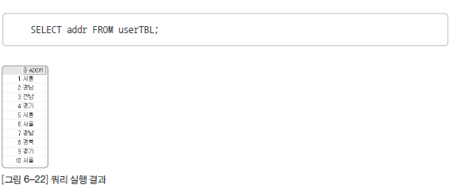
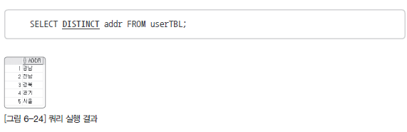
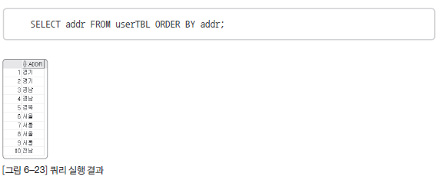
SECTION 01 SELECT문
중복된 것은 하나만 남기는 DISTINCT
- 중복된 것은 1개씩만 보여주면서 출력됨
[거주지역이 몇 군데인지 출력]
[D ISTINCT 사용 출력 ]
[ORDER BY 사용 출력 ]

Slide 20
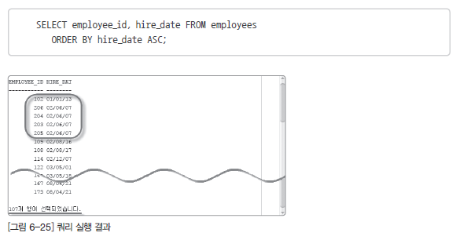
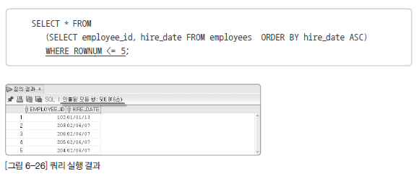
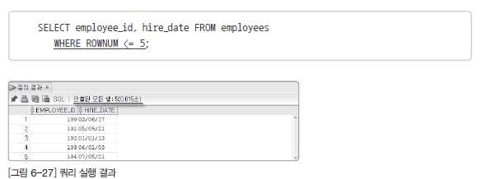
SECTION 01 SELECT문
ROWNUM 열과 SAMPLE문
- ROWNUM을 활용하면 출력되는 개수를 조절할 수 있음.
- 임의의 데이터를 추출하고 싶다면 SAMPLE(퍼센트)문을 사용.
[상위의 N개만 출력하려면 서브 쿼리와
‘WHERE ROWNUM <= 개수’ 구문을 함께 사용 ]
[ORDER BY 사용 출력 ]

Slide 21
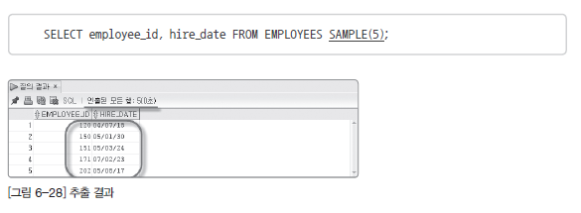
SECTION 01 SELECT문
- 임의의 데이터를 추출하고 싶다면 SAMPLE(퍼센트)문을 사용하면 됨.

Slide 22

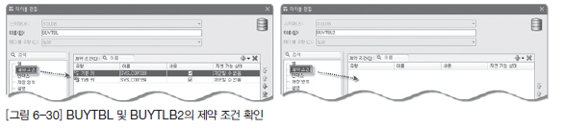

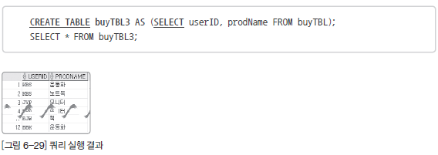
SECTION 01 SELECT문
테이블을 복사하는 CREATE TABLE … AS SELECT
- CREATE TABLE … AS SELECT 구문은 테이블을 복사해서 사용할 경우에 주로 사용됨.
[buyTBL을 buyTBL2로 복사하는 구문 ]
[P, K나 FK 등의 제약 조건은 복사되지 않음]
[지정한 일부 열만 복사 ]

Slide 23
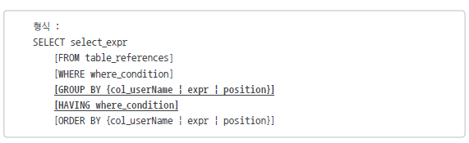
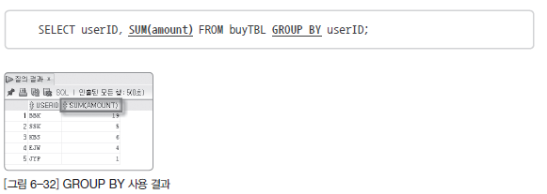
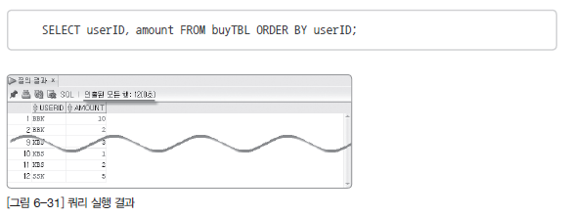
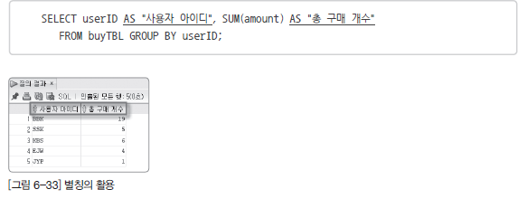
SECTION 01 SELECT문
1.3 GROUP BY 및 HAVING 그리고 집계 함수
GROUP BY절
[각 사용자별로 구매한 개수를 합쳐서 출력]
[별칭을 사용해서 결과보기]
[sqlDB의 구매 테이블에서 사용자가 구매한 물품 개수 확인]

Slide 24

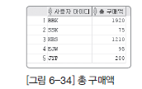
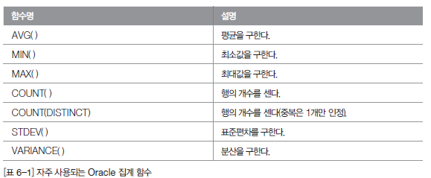
SECTION 01 SELECT문
집계 함수
- SUM( ) 외에 GROUP BY와 함께 자주 사용되는 집계 함수(또는 집합 함수)
[구매액의 총합을 출력]

Slide 25
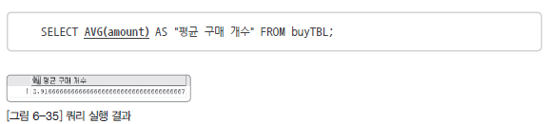
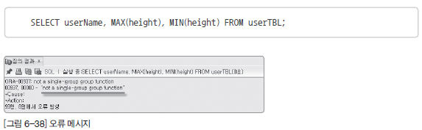


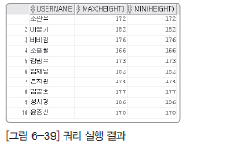
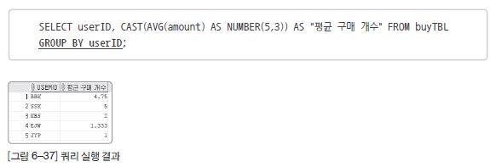
SECTION 01 SELECT문
[전체 구매자가 구매한 물품의 개수의 평균]
[GROUP BY 없이는 별도의 이름 열을 집계 함수와 같이
사용할 수 없다는 오류]
[소수점을 조절 CAST( ) 함수 사용
[GROUP BY 수정]
[평균적으로 몇 개 구매했는지 평균 구하기]

Slide 26
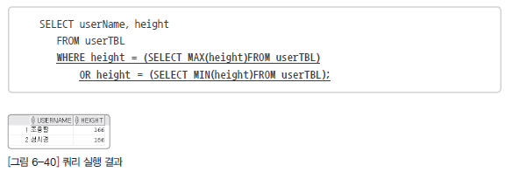
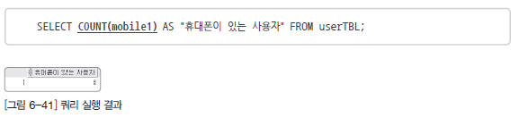
SECTION 01 SELECT문
[서브쿼리와 조합]
[사용자의 수를 카운트]
[NULL 값인 것은 제외하고 카운트]

Slide 27
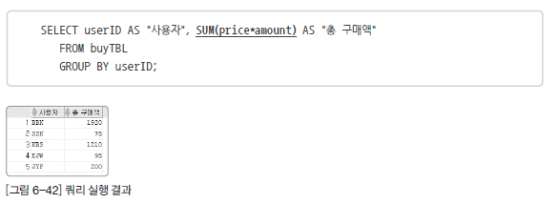




SECTION 01 SELECT문
Having절
- HAVING은 WHERE와 비슷한 개념으로 조건을 제한하는 것이지만, 집계 함수에 대해서 조건을 제한하는 것임.
[사용자별 총 구매액]
[HAVING절 사용, HAVING절은 꼭
GROUP BY절 다음에 나와야 함]
[ORDER BY를 사용]
[집계 함수는 WHERE절에 나타날 수 없음]

Slide 28



SECTION 01 SELECT문
ROLLUP( ), GROUPING_ID( ), CUBE( ) 함수
- 총합 또는 중간 합계가 필요하다면 GROUP BY절과 함께 ROLLUP( ) 또는 CUBE( )를 사용하면 됨.
[소합계 및 총합계만 필요]
[분류별로 합계 및 총합 구하기]
[GROUPING_ID ( ) 함수 사용]

Slide 29



SECTION 01 SELECT문
[WITH절을 살펴보기]
[물품별 소합계 및 색상별 소합계 확인
CUBE( ) 사용]

Slide 30

SECTION 01 SELECT문
1.4 WITH절과 CTE
WITH절은 CTE를 표현하기 위한 구문임.
- CTE는 기존의 뷰, 파생 테이블, 임시 테이블 등으로 사용되던 것을 대신할 수 있으며, 더 간결한 식으로 보여지는 장점.
비재귀적 CTE
- 재귀적이지 않은 CTE임. 단순한 형태이며, 복잡한 쿼리 문장을 단순화시키는 데에 적합하게 사용될 수 있음.
[SELECT 열 이름 FROM CTE_테이블이름]

Slide 31


SECTION 01 SELECT문
[중복 CTE가 허용됨]

Slide 32


SECTION 01 SELECT문
재귀적 CTE
- 재귀적이라는 의미는 자기자신을 반복적으로 호출한다는 의미를 내포함.

Slide 33




SECTION 01 SELECT문
[재귀적 CTE의 기본 형식]

Slide 34



SECTION 01 SELECT문

Slide 35



SECTION 01 SELECT문

Slide 36
SECTION 01 SELECT문
1.5 SQL의 분류
SQL문은 크게 DML, DDL, DCL로 분류함.
DML
- DML은 데이터 조작 언어은 데이터를 조작(선택, 삽입, 수정, 삭제)하는 데 사용되는 언어임.
- SQL문 중에 SELECT, INSERT, UPDATE, DELETE가 DML문에 해당됨
- 트랜잭션이 발생하는 SQL도 DML임.
DDL
- DDL은 데이터 정의 언어은 데이터베이스, 테이블, 뷰, 인덱스 등의 데이터베이스 개체를 생성/삭제/변경하는 역할을 함.
- DDL은 CREATE, DROP, ALTER 등임. 트랜잭션을 발생시키지 않음.
DCL
- DCL은 데이터 제어 언어은 사용자에게 어떤 권한을 부여하거나 빼앗을 때 주로 사용하는 구문임.
- DCL은 GRANT/REVOKE/ DENY 등임.

Slide 37



SECTION 02 데이터의 변경을 위한 SQL문
2.1 데이터의 삽입 : INSERT
INSERT는 테이블에 데이터를 삽입하는 명령어임.
INSERT문 기본
[기본형식]
주의점 1: VALUE 다음에 나오는 값들의 순서 및 개수가 테이블이 정의된 열 순서 및 개수와 동일해야 함.
주의점 2: 테이블 이름 뒤에 입력할 열의 목록을 나열해줘야 함.
주의점 3: 열의 순서를 바꿔서 입력하고 싶을 때는 열 이름을 입력할 순서에 맞춰 나열해줘야 함.

Slide 38





SECTION 02 데이터의 변경을 위한 SQL문
자동으로 증가하는 시퀀스
[testTBL2를 생성]
[id 열의 값이 1부터 차례로 들어가는 것을 확인 ]
[시퀀스를 생성]
[시퀀스의 현재 값을 확인]
[데이터를 입력]

Slide 39

SECTION 02 데이터의 변경을 위한 SQL문
자동으로 증가하는 시퀀스
[특정 범위의 값이 계속 반복되어서 입력]

Slide 40



SECTION 02 데이터의 변경을 위한 SQL문
대량의 샘플 데이터 생성
[기본형식]
[HR.employees의 데이터를 가져와서 입력]
[테이블의 정의까지 생략]

Slide 41



SECTION 02 데이터의 변경을 위한 SQL문
2.2 데이터의 수정 : UPDATE
[기존에 입력되어 있는 값을 변경하는 UPDATE문 형식]
[‘David’의 Phone을 ‘없음’으로 변경하는 예]
[예시 : 구매 테이블에서 현재의 단가가 모두 1.5배 인상]

Slide 42



SECTION 02 데이터의 변경을 위한 SQL문
2.3 데이터의 삭제 : DELETE FROM
DELETE도 UPDATE와 거의 비슷한 개념이다. DELETE는 행 단위로 삭제함.
[DELETE 문 형식]
[testTBL4에서 ‘Peter’ 사용자 삭제 예시]
[3건의 ‘Peter’ 중에서 2건만 삭제하려면 ROWNUM을 활용]

Slide 43

SECTION 02 데이터의 변경을 위한 SQL문
2.4 조건부 데이터 변경 : MERGE
MERGE문은 하나의 문장에서 경우에 따라서 INSERT, UPDATE, delete를 수행할 수 있는 구문임.
[MERGE문의 원형]

Slide 44


SECTION 02 데이터의 변경을 위한 SQL문

Slide 45


SECTION 02 데이터의 변경을 위한 SQL문

